Slide 1
畜牧养殖应用场景介绍
常州贞明电子科技有限公司——致力于物联网深化应用

Slide 2
可应用的场景
1、料塔精准料量统计
2、养殖环境感知和分析
3、称重物联网系统
4、饲料厂能耗监测系统

Slide 3
料塔精准料量统计
基本原理：
所有的饲料都是通过料量电机带动输送或者打料的，在料塔、养户、饲料运输车环境中，打料电机只参与饲料的搬运。得益于这个思路和软件算法的努力，可以通过一台“电机运行监测装置”实时监测电机运行状态，通过监测电机运行电压、电流、功率、电量和时间等信息，传输到物联网平台，分析计算出实际料量；可实现精准料量监控。
优点：1、电机运行监测装置 具备4G通讯，可实时传输数据到平台；
2、价格便宜易于安装；
3、安装调试好后，无需维护，长期使用；

Slide 4
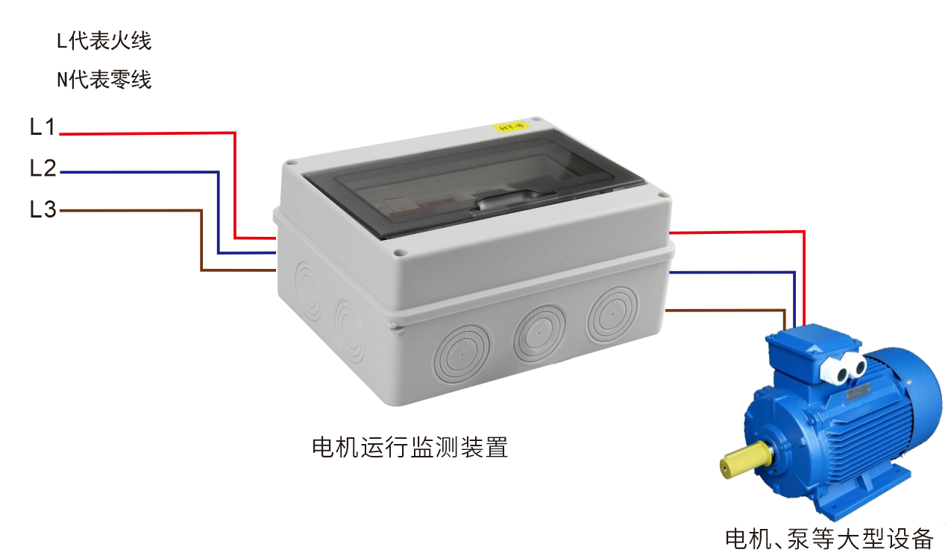
安装示意图

Slide 5
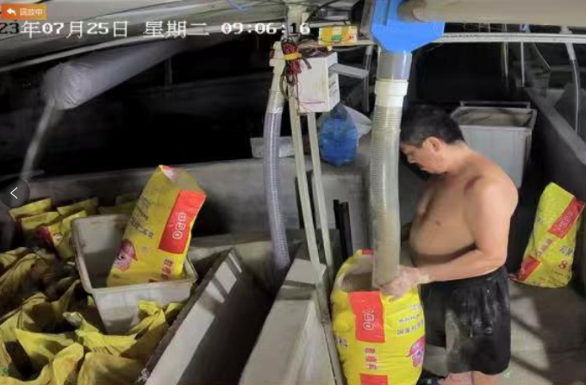
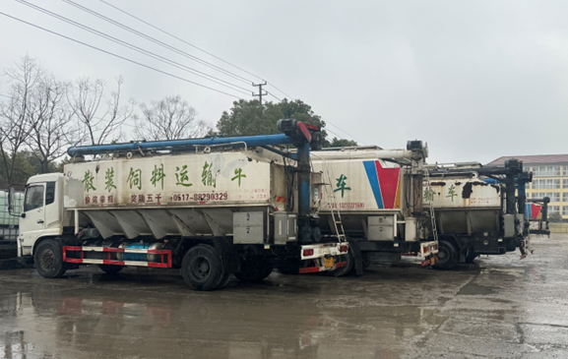
应用范围
料塔
养户
罐式饲料车

Slide 6
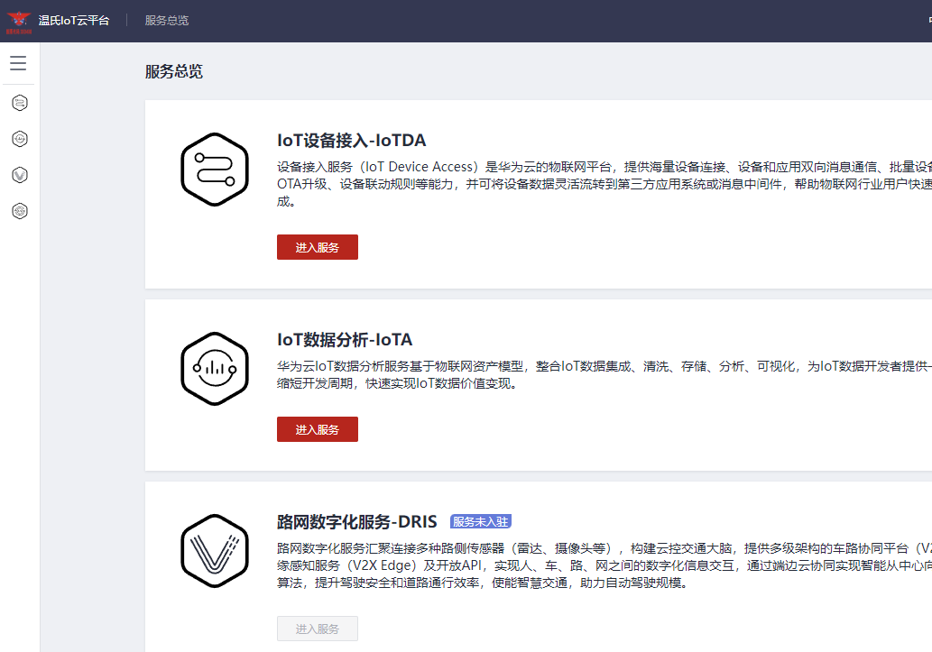
软件平台支持私有化对接

Slide 7
养殖环境感知和分析
利用现有料量系统4G网关接入传感器和报警装置，实现猪场温度、湿度、氨气、二氧化碳参数监控，并将环境参数实时传递到环控平台；
系统接入报警装置，当温度等参数超过设定阈值，则报警输出，恢复到预定参数内则停止报警，阈值参数可通过系统下发，报警功率本地执行，无需云端参与；

Slide 8
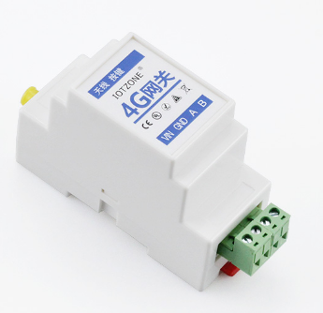
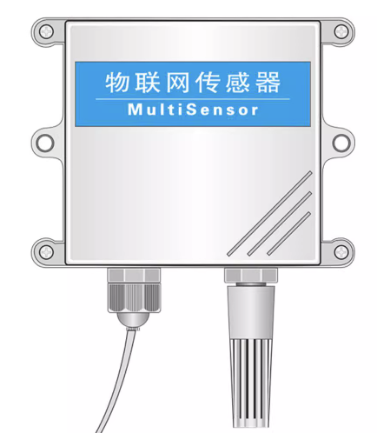

基本结构
云平台
平台可下发温度阈值参数
本地执行报警逻辑；
不依赖云平台；
基本结构如图所示：
4G网关负责读取传感器数据，判定阈值；
如需报警则发送信号到报警器；
传感器1
传感器2
传感器3
报警器

Slide 9
系统目标
整合猪场需要管理的料量和环控数据，实时上传温度、湿度、氨气、二氧化碳等数据到系统平台；
系统平台可下发报警阈值参数，本地实现阈值数据判定和报警动作；
为精细化管理提供数据；

Slide 10
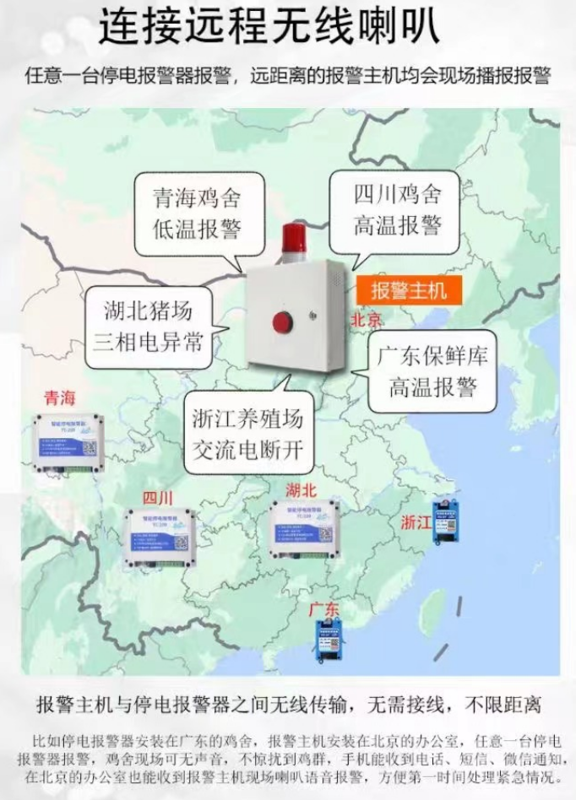
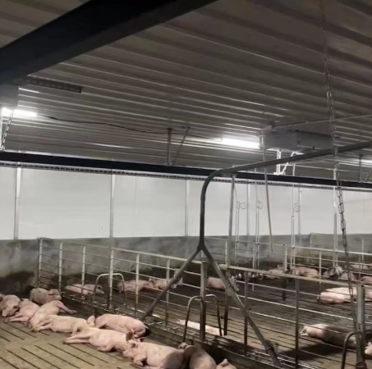
系统可增加远程报警装置

Slide 11
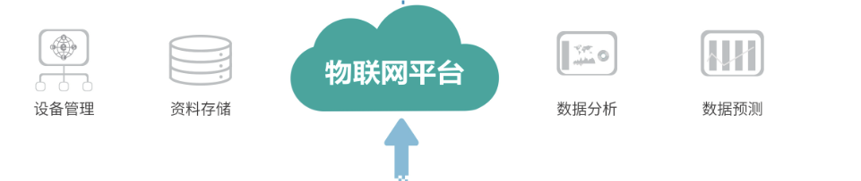
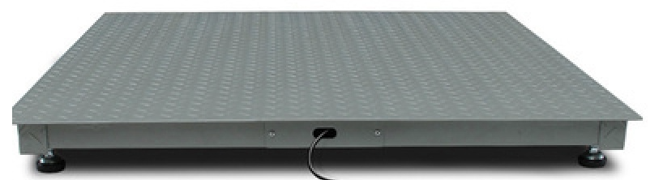
称重物联网系统
将传统电子称重系统，借助物联网技术，实现物联网称重系统；助力于生产生活；
系统由电子称重系统、物联网硬件系统、软件平台三部分组成；

Slide 12
基本原理
通过电子秤实时采集重量，根据预设的策略上传重量到IOT云平台，重量数据经过数据分析平台分析挖掘，可以得到实时曲线和历史曲线；准确的计量重量，服务业务逻辑；
重量采集
4G
通讯系统
IOT
云
平台
数据分析平台
业务逻辑

Slide 13
称重策略与上传机制
1、固定间隔时间主动上传
称重数据上传机制
2、重量增加到最大重量上传
3、重量变化上传
4、手动触发上传重量

Slide 14
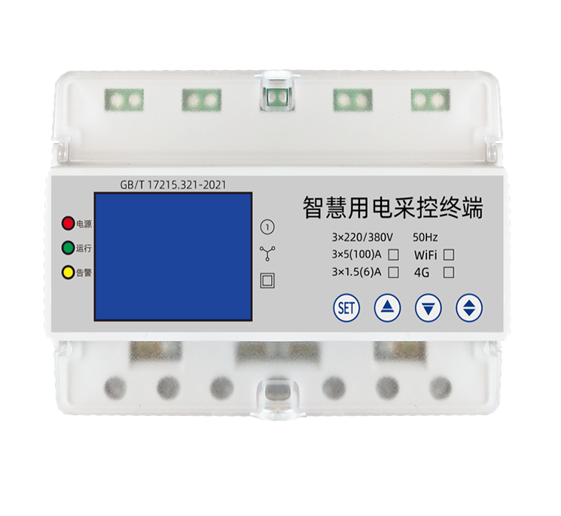
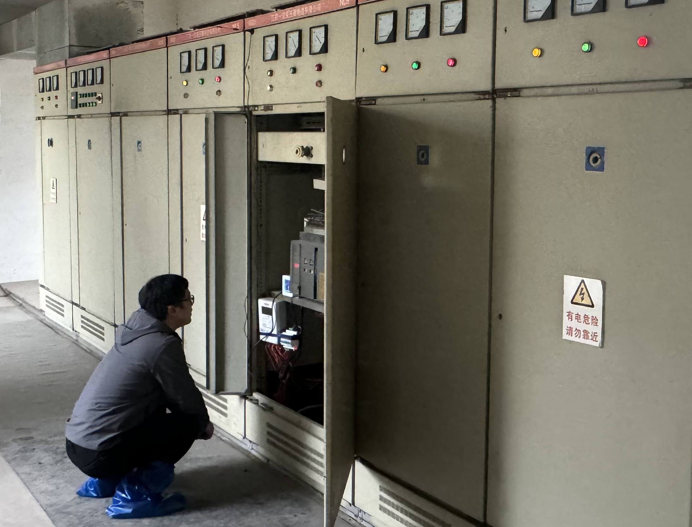
饲料厂能耗监测系统
随着节能减排的深入，能耗监控系统必要性愈发强烈；因此物联网电表的应用越发频繁。通过4G智能电表，可以实时监测电压、电流、功率、电量等信息，通过软件平台分析处理，为节能减排做好数据挖掘；

Slide 15
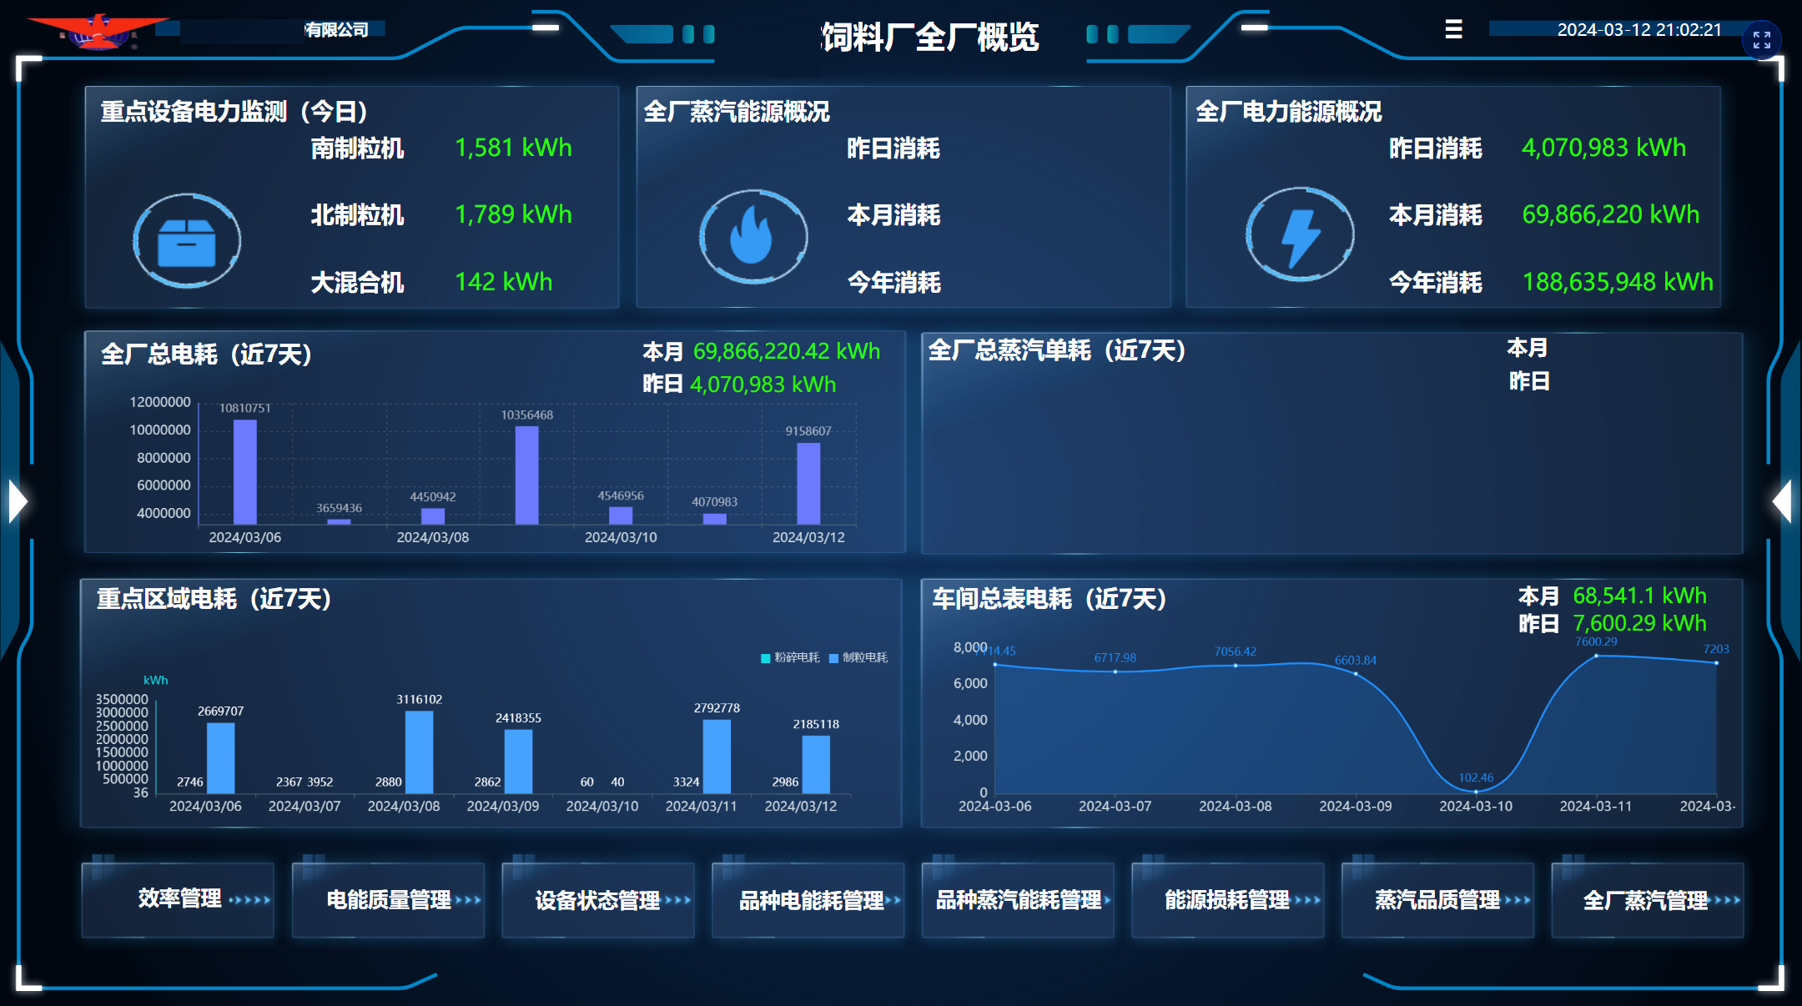
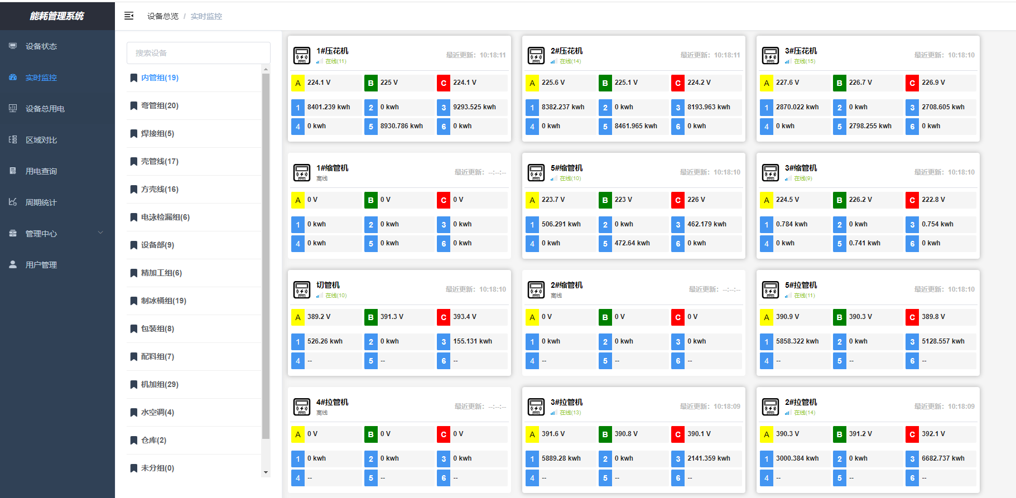
平台应用

Slide 16
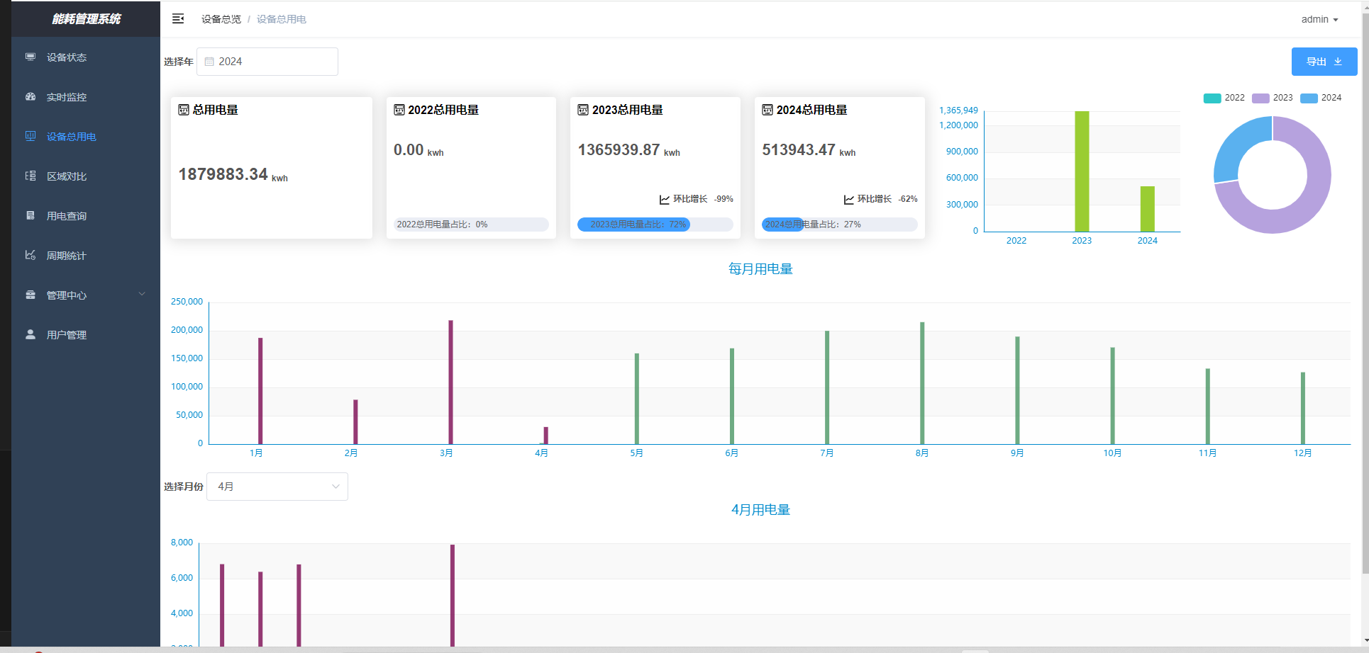
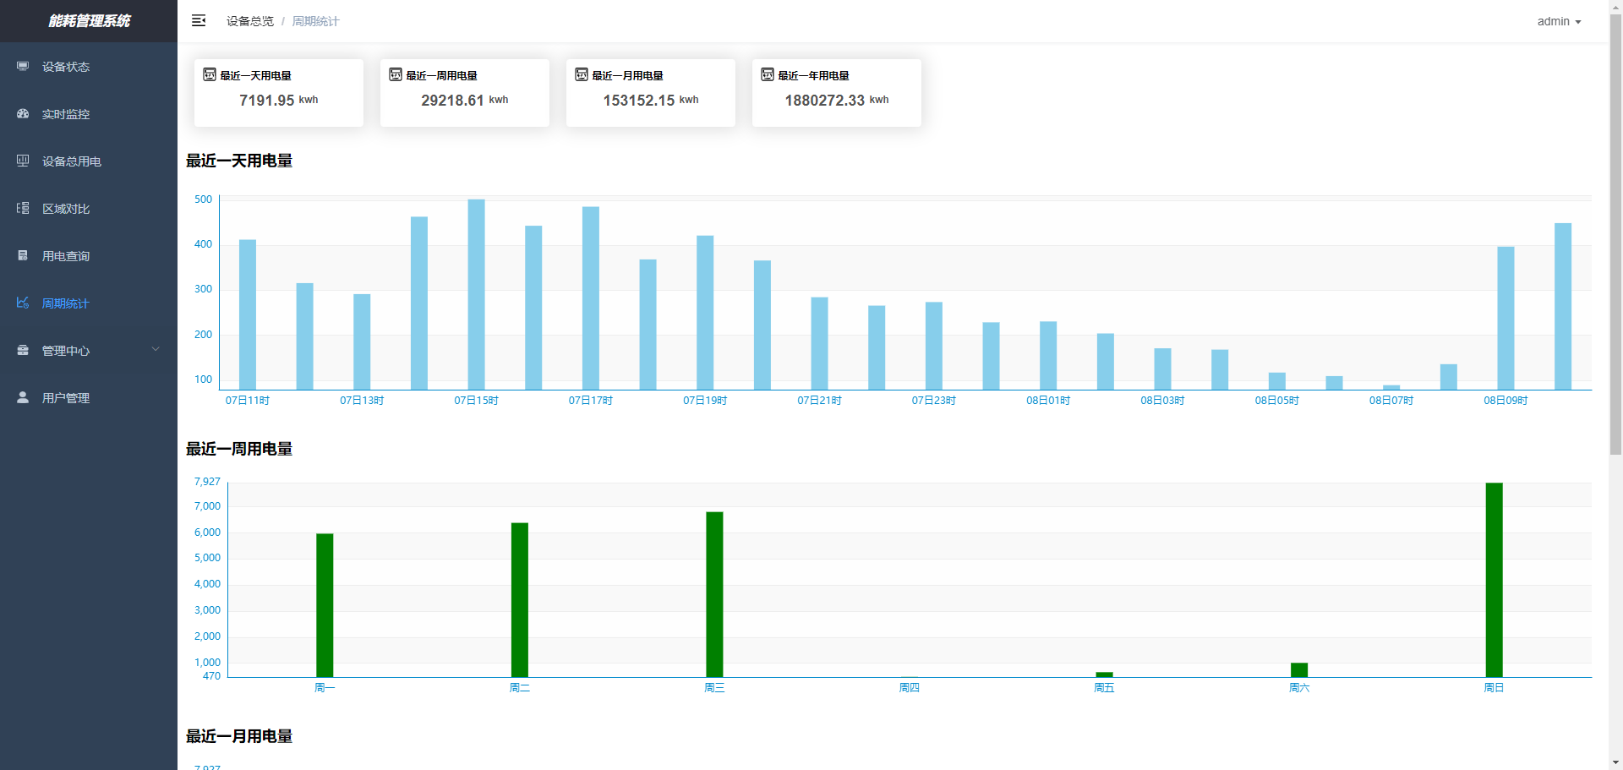
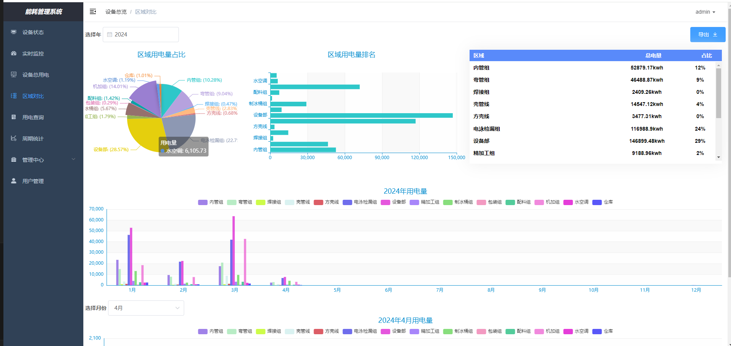
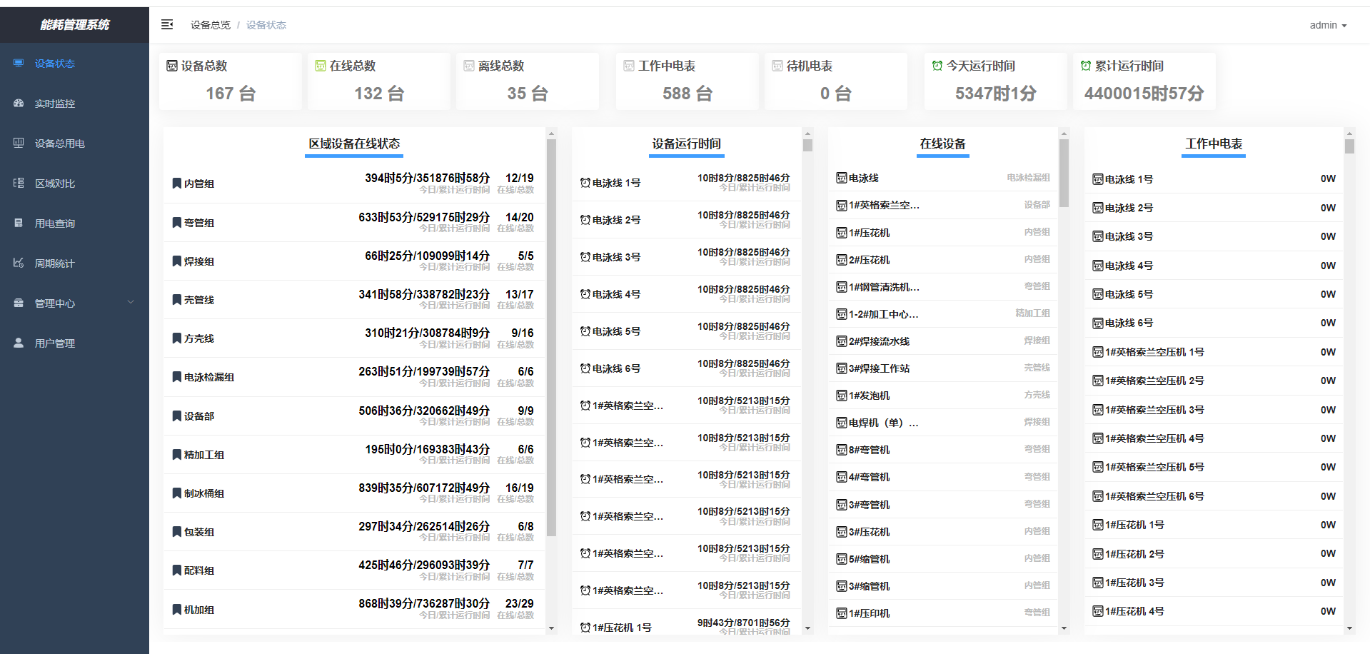
能耗管理平台

Slide 17
谢谢各位领导！！！

